Slide 1


TRƯỜNG TIỂU HỌC MỸ ĐỨC I
ĐẠO ĐỨC 5
LỚP 5
GIÁO VIÊN: ĐỖ THỊ CÚC

Slide 2



Slide 3






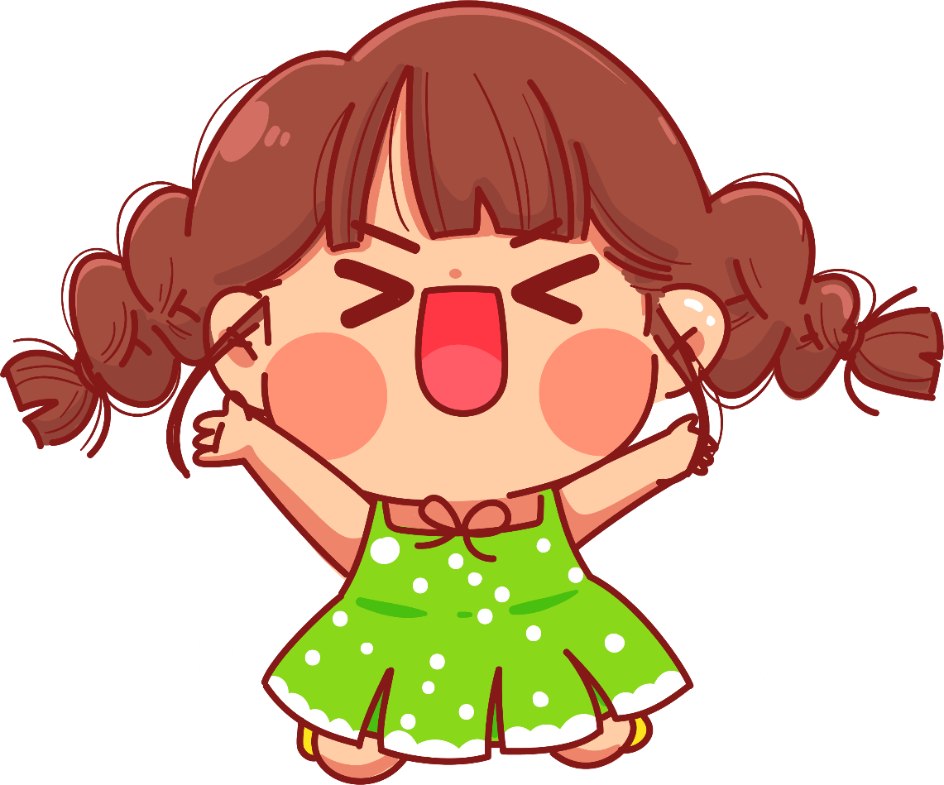


Slide 4



Các em xem hình ảnh của một số bạn trong lớp (được che bằng bông hoa) và các điểm đặc biệt về tính cách, ngoại hình, sở thích,... Học sinh lần lượt đoán nhân vật bí ẩn sau bông hoa.

Slide 5
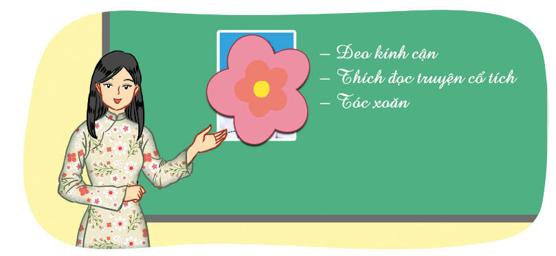
Ví dụ:

Slide 6

Căn cứ vào đâu em tìm được nhân vật bí ẩn?

Slide 7

Bài : TÔN TRỌNG SỰ KHÁC BIỆT
CỦA NGƯỜI KHÁC(Tiết 1)

Slide 8


Slide 9

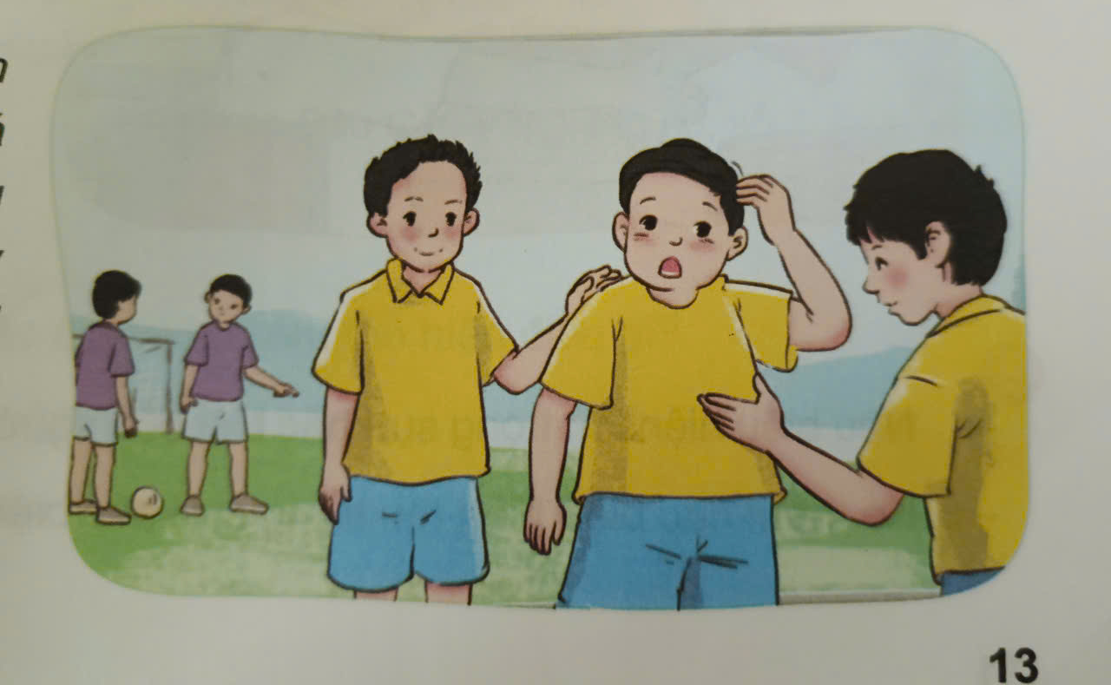
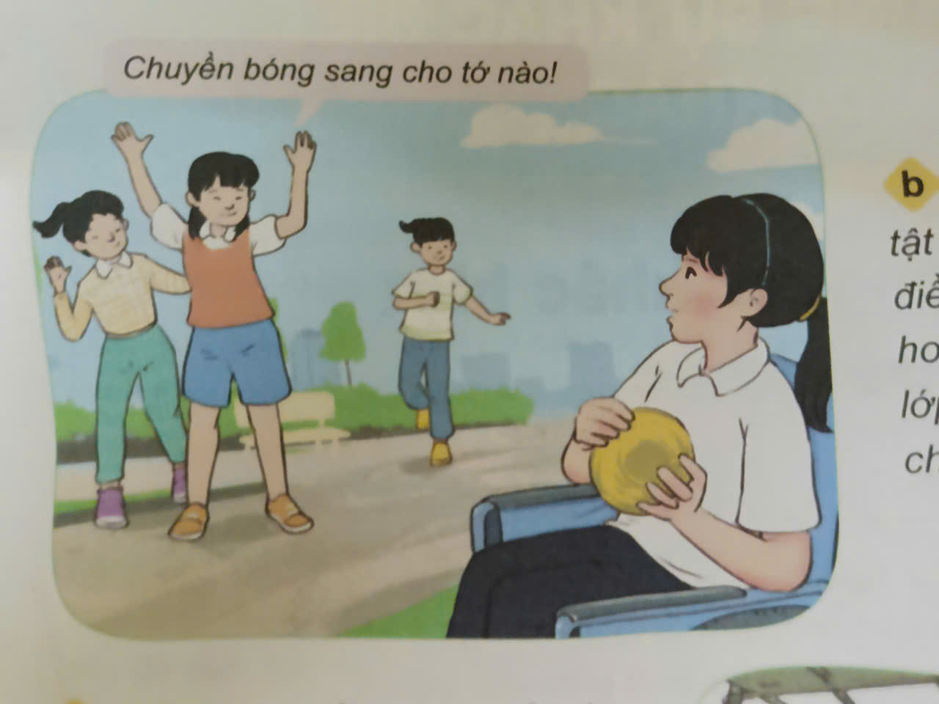
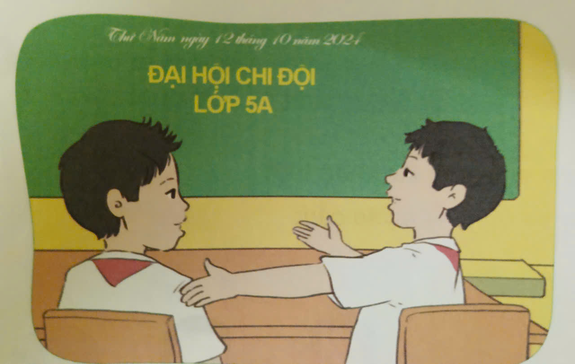
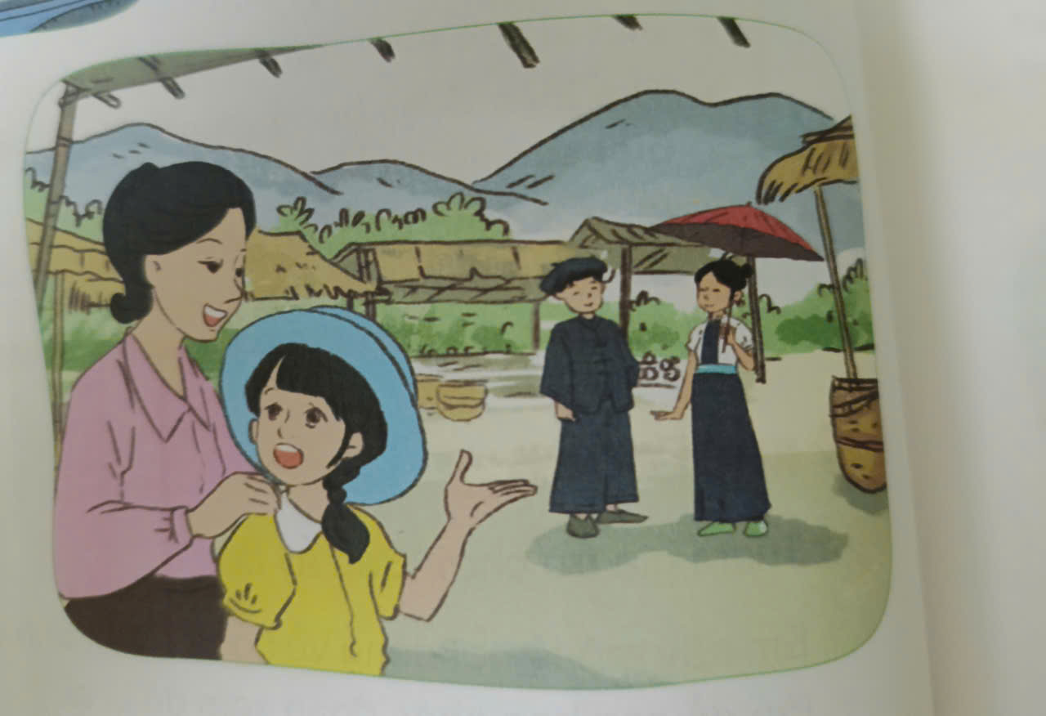
1. Quan sát tranh và thực hiện yêu cầu:

Slide 10
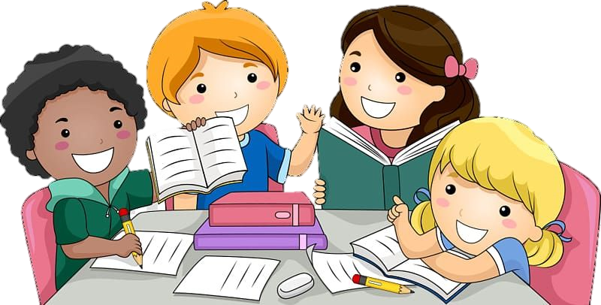
Bạn nào trong tranh thể hiện tôn trọng sự khác biệt?
Em hãy nêu biểu hiện sự tôn trọng sự khác biệt trong các tranh trên.
Thảo luận nhóm 4

Slide 11


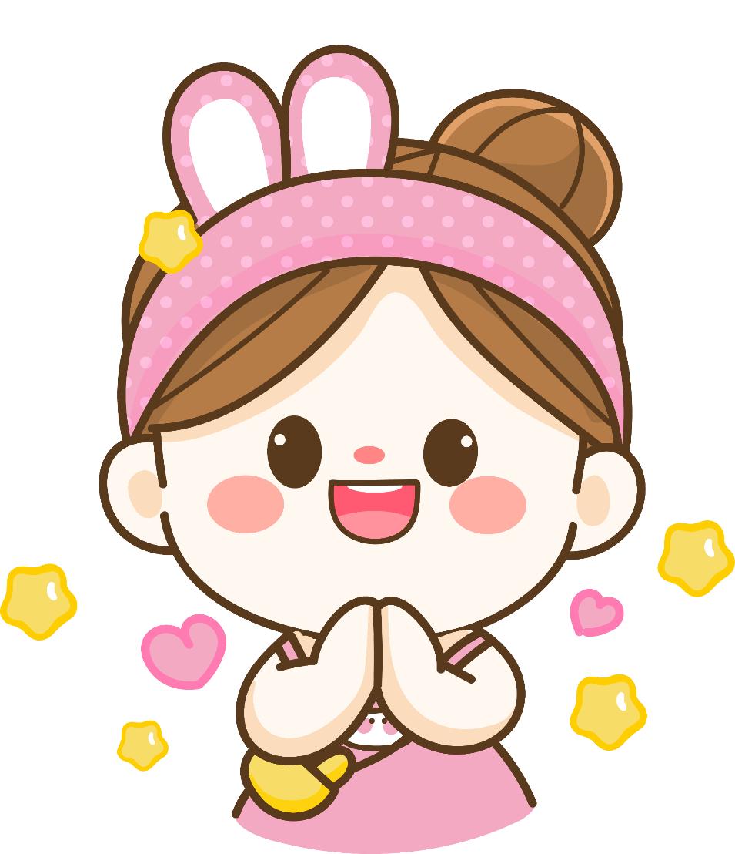


Tai nghe
Mắt dõi

Slide 12


Slide 16
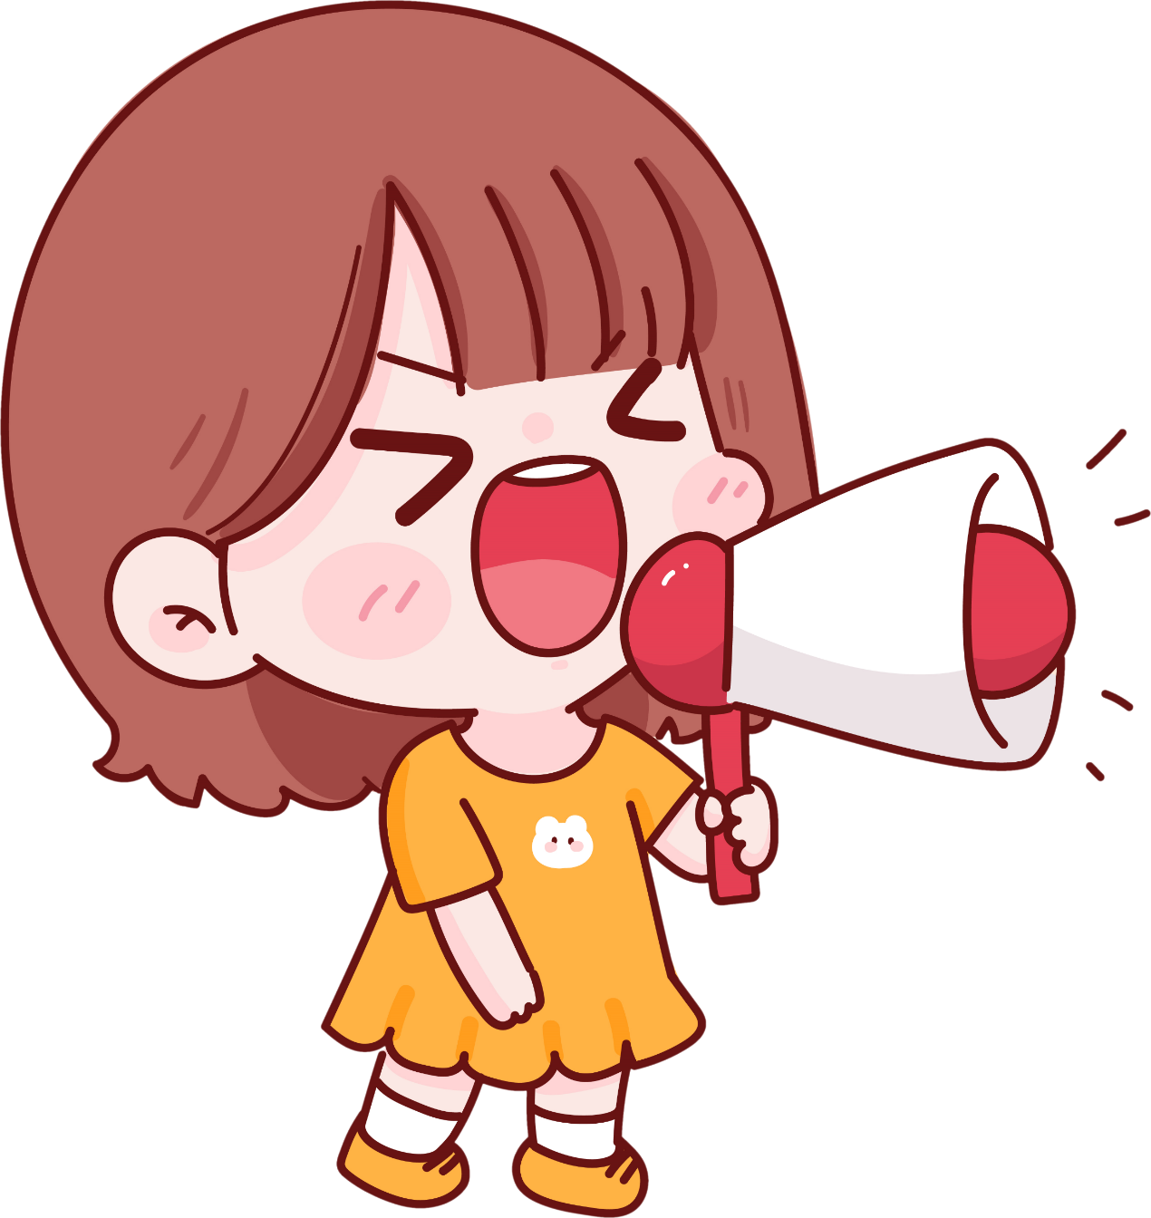
Kể thêm các biểu hiện tôn trọng sự khác biệt của người khác mà em biết.
Hòa đồng, thân thiện với mọi người xung quanh.
Lắng nghe, thấu hiểu về mặt cảm xúc của người xung quanh.,
Thể hiện sự nhiệt tình và hỗ trợ mọi người khi cần.
Chủ động mời mọi người tham gia các hoạt động có tính gắn kết, chia sẻ.
Không có thái độ miệt thị, cô lập, đánh giá chủ quan về những điểm khác biệt của mọi người.
Không có lời nói xúc phạm, thiếu tôn trọng về điểm khác biệt của mọi người....

Slide 17

Tôn trọng sự khác biệt về ngoại hình, đặc điểm

Slide 18
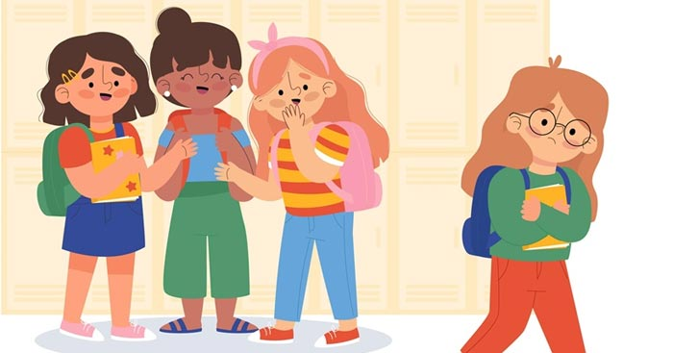
Không cô lập, miệt thị đặc điểm riêng

Slide 19
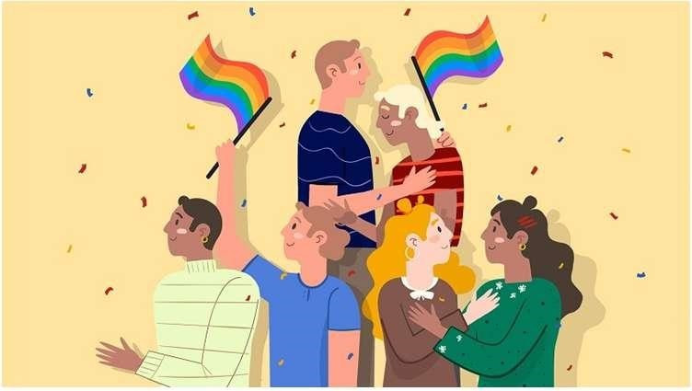
Tôn trọng về các đặc điểm về giới tính

Slide 20

Tôn trọng và giúp đỡ những người có hoàn cảnh sống khác nhau

Slide 21


Slide 22
Đọc câu chuyện Cây cọ nhí và trả lời câu h ỏi:
Thái độ của các cây cọ khác với cọ nhí thể hiện điều gì?
Vì sao các cây cọ khác lại cảm thấy hối hận?
Theo em, vì sao phải tôn trọng sự khác biệt?

Slide 23
Tai nghe
Mắt dõi

Slide 24
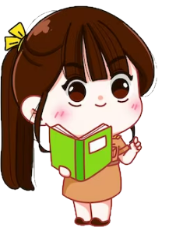
Theo em, vì sao phải tôn trọng sự khác biệt?
Chúng ta cần phải tôn trọng sự khác biết vì trong cuộc sống có rất nhiều điều đặc biệt khác nhau, mỗi người chúng ta cũng sẽ có những đặc điểm những thói quen khác nhau, điều đó sẽ làm đa sạng và sinh động hơn cuộc sống của chúng ta

Slide 25


Ghi nhớ
Ghi nhớ
Tôn trọng sự khác biệt được biểu hiện ở sự thấu hiểu, chia sẻ và cảm thông với những điều khác biệt của người khác về sở thích, ngoại hình, giới tính, hoàn cảnh, dân tộc.
Mỗi người phải biết chấp nhận và tôn trọng sự khác biệt của người khác để cùng nhau tạo dựng nên các mối quan hệ thân thiện, tốt đẹp với bạn bè và mọi người xung quanh.

Slide 26


Slide 27
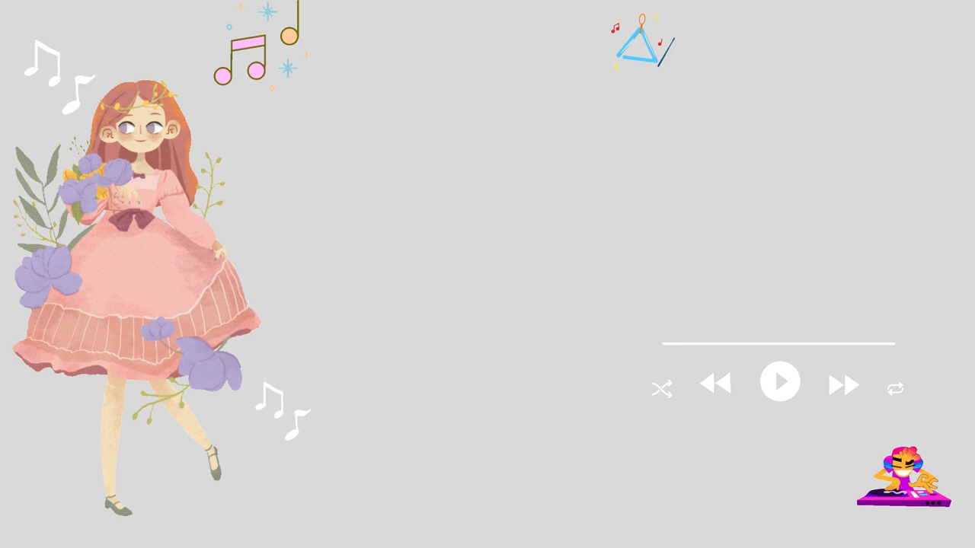

Slide 28
Bài hát muốn gửi đến chúng ta thông điệp gì trong cuộc sống?

Slide 29


